Slide 1
Vertiefungsfach Geld, Kredit und Finanzierung Money, Credit, and Finance
Masterprogramm Volkswirtschaft
Guido Schäfer
9. Juni 2016

Slide 2
LVA-Leiter
Hon.Prof. Dr. Aurel Schubert
Director General Statistics, Europäische Zentralbank
Ao.Univ. Prof. Dr. Guido Schäfer
Department Volkswirtschaft, WU Wien

Slide 3
Aufbau
Okt- bis Dez.: Kursteil Geld- und Finanzsektor (Schäfer)
Theoretische und empirische Grundlagen, Diskussion wissenschaftlicher Originaltexte
Wöchentliche LV-Termine Oktober bis Dezember.
Jänner: Eintägiger Workshop mit Prof. Schubert und Gast
aktuelles Thema aus dem Bereich Geldpolitik und Regulierungspolitik
Fachvorträge und Studierendenprojekte
Themen in früheren Semestern:
Europäische Bankenunion, unkonventionelle Geldpolitik und Inflation,…
Gastvortragende in früheren Semestern:
Prof. Hans Helmut Kotz, ehemals Vorstandsmitglied der Deutschen Bundesbank
Thomas Mayer, ehemals Chef von Deutsche Bank Research
Jürgen Stark, ehemaliger Chefökonom der EZB

Slide 4
Inhalt
Ökonomische Grundlagen des Geld- und Finanzsektors auf fortgeschrittenem Niveau
Z.B. Mikroökonomische Grundlagen von Geld und Banken, optimale Geldpoltik in Makromodellen, Liquiditätsfalle, Finanzintermediation, Moral Hazard und Regulierung, Inflation…
Aktuelle Fragen der Geld- und Regulierungspolitik
Weltfinanzkrise, Eurokrise, Bankenunion, Too-Big-To-Fail, Makroprudenzielle Regulierung, Inflation/Deflation/Stagnation …
Revolution in Geldpolitik und Regulierungspolitik im Gefolge der Weltfinanzkrise
Grundlegende Infragestellung früherer Lehrmeinungen und Politikansätze

Slide 5
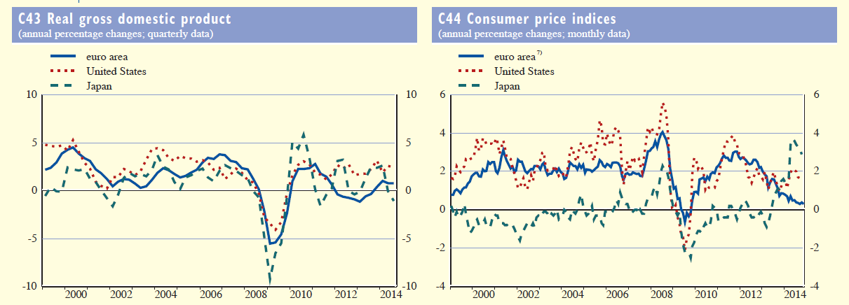
Ist Inflation Targeting obsolet?
Source: ECB Monthly Bulletin

Slide 6
Führt unkonventionelle Geldpolitik aus der Krise oder in die Inflation?

Slide 7
A. Krishnamurthy, How debt markets have malfunctioned during the crisis, Journal of Economic Perspectives, 2010
Soll der Staat große Banken retten?

Slide 8
Soll der Staat große Banken retten?
U.S. Department of the Treasury, Citizens‘ Report, Office of Financial Stability – Troubled Asset Relief Program, Fiscal Year 2013

Slide 9
Funktioniert einheitliche Geldpolitik in einer heterogenen Währungsunion?
Quelle: Eurostat

Slide 10
Funktioniert einheitliche Geldpolitik in einer heterogenen Währungsunion?

Slide 11
Lernprozess
Abhaltung in englischer Sprache
Eigenständige Bearbeitung von wissenschaftlicher Originalliteratur durch die Studierenden
Präsentation von Kerninhalten durch LVA-Leiter
Gemeinsame Diskussion
Beurteilung
Mitarbeit und schriftliche Leistungsnachweise verteilt über das ganze Semester,
Abschlussprojekt für den Workshop
Verbindung mit Master-Arbeit möglich

Slide 12
Arbeitsmarktprofil
Vorbereitung auf Tätigkeit in Notenbanken, Regulierungsinstitutionen, Finanzunternehmen,…
Komplementär zu betriebswirtschaftlichen Finance-Programmen
Jobperspektiven!

